Slide 1
网络编程技术
成都信息工程大学
网络空间安全学院

Slide 2
教学内容
OSI/RM参考模型与TCP/IP参考模型的基本原理、对比
客户/服务器基本原理
套接字基础
基本套接字数据结构、系统调用函数
TCP 套接字编程
UDP套接字编程
并发服务器编程技术
迭代服务器技术 vs 并发服务器技术
多进程服务器
多线程服务器

Slide 3
先修课程
C语言
TCP/IP协议
操作系统原理
Linux的基本使用

Slide 4
参考书目
张炯. “Unix网络编程：使用技术与实例分析“. 清华大学出版社。
[美]W.Richard Stevens著.《UNIX网络编程(第1卷)》.清华大学出版社
W.richard Stevens. “TCP/IP illustrated, Volume 1: The Protocol”. 机械工业出版社；

Slide 5
Linux系统基础
软件开发环境
最常用编辑工具：vi vscode qt
编译器：gcc,g++
gcc编译c程序
g++编译c++程序
调试器：gdb

Slide 6

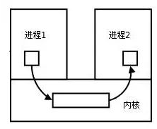

Slide 7
OSI 与 TCP/IP
应用层
应用层
表示层
会话层
传输层
TCP
UDP
网络层
IPv4, IPv6
数据链路层
网络接口层
物理层
OSI模型
TCP/IP模型
Notes:
每一层都向它的上层提供一定的服务，同时每一层可以使用它的下层所提供的功能。这样相邻层之间就有一个接口，通过这个接口将相邻层之间联系起来。独立、易于设计和实现、易于维护。
应用层常用的协议有：FTP、Telnet、HTTP。
网络层负责不同网络之间的通信，
传输层负责主机中两个进程之间的通信。
应用层和传输层之间的接口自然成了应用程序编程接口，即API。

Slide 8
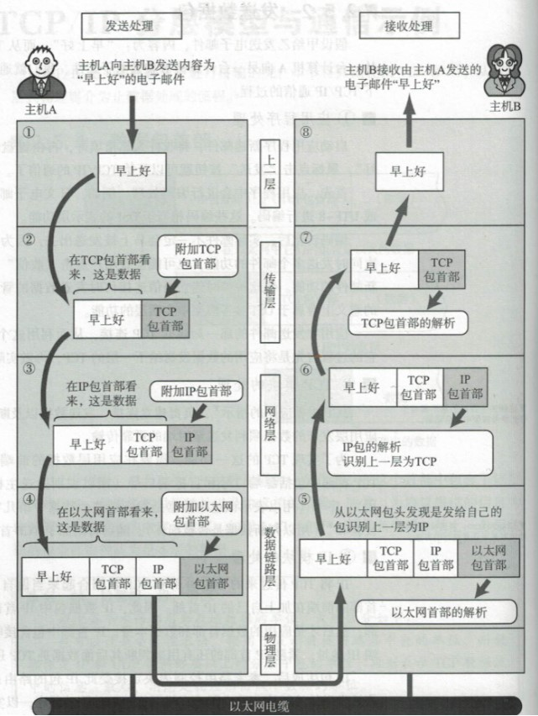

Slide 9
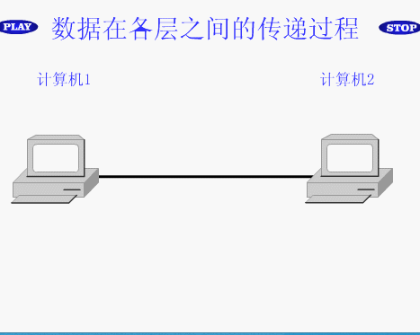

Slide 10
数据进入协议栈时的封装
用户数据
FTP
客户
App头部
用户数据
TCP
TCP头部
用户数据
TCP段
IP
IP头部
TCP头部
用户数据
IP分组
以太网驱
动程序
以太网
头部
IP头部
TCP头部
用户数据
以太网
尾部
以太网帧
40~1500字节
Notes:
TCP层：为了进行可靠性控制和识别数据从源主机的哪个程序（进程）来，要送到目标主机那个程序（进程）去，应加上一些TCP控制信息（TCP报头），这些控制信息由目标主机识别。
网络层：IP层再加上用于识别互联网中源主机和目标主机的IP地址以及上层协议类型等组成IP层数据报头后送到网络接口层。
网络接口层：把IP层收到的数据报加上以太网数据帧头后后尾（主要为以太网地址和上层协议）形成传输比特流。

Slide 11
以太网数据帧分用过程
应用程序
应用程序
应用程序
应用程序
根据TCP或UDP
首部中的端口号
进行分用
TCP
UDP
根据IP首部中的
上层协议类型进行分发
ICMP
IP
IGMP
ARP
RARP
根据以太网首部中
的帧类型进行分用
以太网帧
以太网帧头
IP报头
进入的帧
Notes:
ARP：IP地址映射成对应的物理地址
RARP：把物理地址映射成IP地址。
IP：将上层或同层的其它数据（ICMP差错报告和报文控制协议、IGMP Internet 组管理协议 ）封装到IP数据报中。

Slide 12
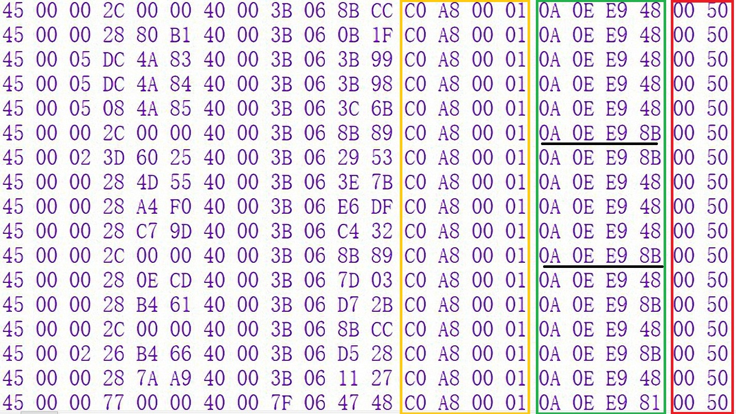
以太网数据帧分用过程

Slide 13
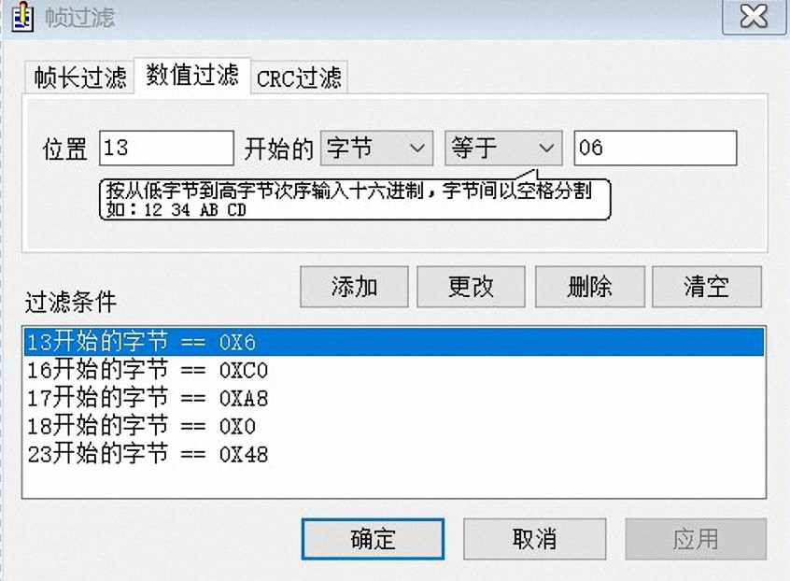
以太网数据帧分用过程

Slide 14
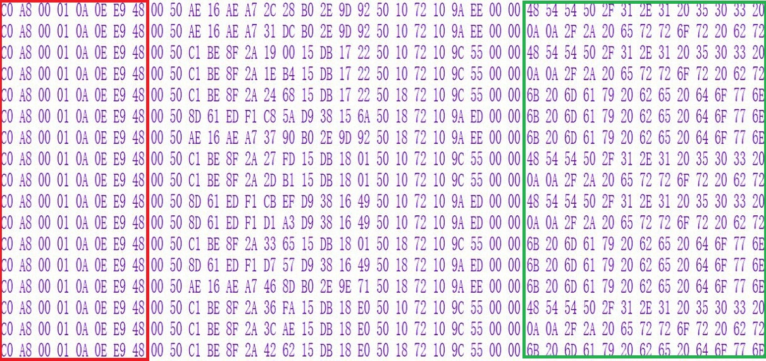
以太网数据帧分用过程

Slide 15
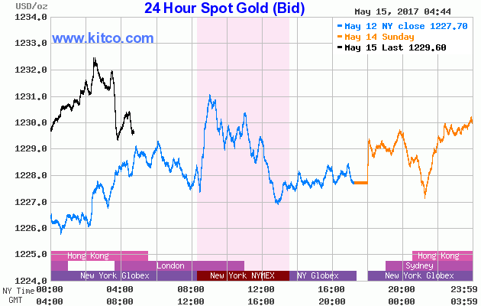
以太网数据帧分用过程

Slide 16
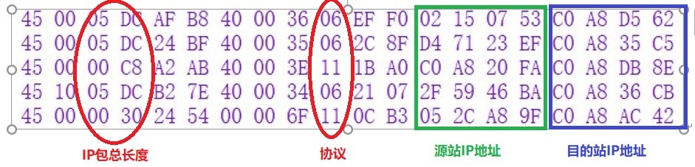
IP数据报格式
0
7
15
31
版本
首部长度
服务类型
总长度
标识
段偏移量
标志
寿命
上层协议
首部校验和
源站IP地址
目的站IP地址
选项
填充字节
数据
Notes:
服务类型（Type of Service）4位：用于指示数据报的服务类型，包括延迟、吞吐量、可靠性和成本；最低延迟（Minimize Delay）：适用于需要低延迟的应用（如实时通信）。最大吞吐量（Maximize Throughput）：适用于需要高吞吐量的应用（如文件传输）。最高可靠性（Maximize Reliability）：适用于需要高可靠性的应用（如网络管理）。最小成本（Minimize Cost）：适用于需要低成本传输的应用。

Slide 17
IP数据报格式
Notes:
首部长度4bit，指是0x45里的5，以4字节为单位，即IP首部长度5*4=20。
服务类型：3bit优先级，接着的3bit指低延时、高吞吐量、高可靠性（置1），最后2bit未使用。
总长度：首部+数据长度。

Slide 18
网络中的几类地址
物理地址：即MAC地址
逻辑地址：即IP地址
端口地址：应用程序端口号

Slide 19
物理地址
48位：24位OUI(组织唯一标志符)，24位由厂商分配
平面地址，无结构
全球唯一
局部范围寻址
存在于数据链路层
Notes:
0-23位叫做组织唯一标志符(organizationally unique，是识别LAN（局域网）节点的标识
数据包在这些节点之间的移动都是由ARP(Address Resolution Protocol：地址解析协议)负责将IP地址映射到MAC地址上来完成的。

Slide 20
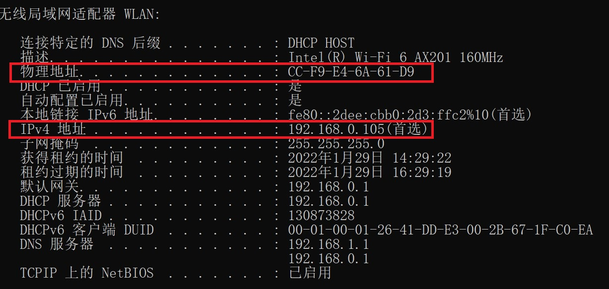
物理地址
ipconfig/all
Notes:
0-23位叫做组织唯一标志符(organizationally unique，是识别LAN（局域网）节点的标识
数据包在这些节点之间的移动都是由ARP(Address Resolution Protocol：地址解析协议)负责将IP地址映射到MAC地址上来完成的。

Slide 21
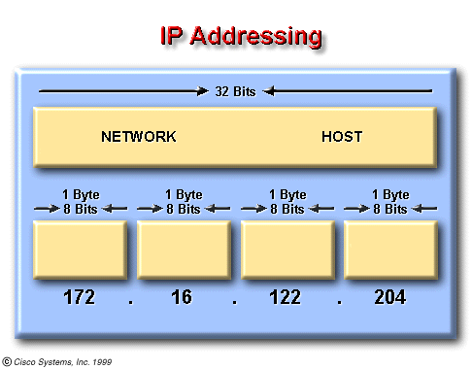
IP地址
IP地址标识着网络一个主机的位置。每个IP地址都是由32位（或128位）组成，分成两部分：网络号、主机号。
全球唯一，寻址容易
两种表示形式：二进制（计算机内部）、点分十进制（便于记忆）

Slide 22
IP地址分类
A
0
NetID
HostID
1~126
B
10
NetID
HostID
128~191
C
110
NetID
HostID
192~223
D
1110
Multicast Address
224~239
8 bits
8 bits
8 bits
8 bits

Slide 23
端口地址
主机A
主机B
process2
process6
process1
process3
process4
process7
IP地址平面
为了识别传输层之上不同的网络通信程序（进程），传输层引入了端口的概念。
Notes:
为了识别传输层之上不同的网络通信程序（进程），传输层引入了端口的概念。在一台主机上，要进行网络通信的进程，首先要向系统提出动态申请，由系统返回一个本地唯一端口号，进程再通过系统调用把自己和这个特定的端口联系起来(绑定)，这样每个要通信的进程都与一个端口号对应，传输层就可以使用其报文中的端口号，把收到的数据送到不同的应用程序。

Slide 24
端口地址（cont.）
TCP和UDP使用16位的端口号（用无符号整型表示）
为防止端口使用的混乱，将端口分为以下三类：
“众所周知”的端口：0~1023，由IANA(因特网分配数值权威机构)统一控制
注册的端口：1024~49151，这些端口虽不由IANA控制，但IANA登记这些端口的使用
动态或私有的端口：49152~65535
Notes:
FTP 21；Telnet 23；HTTP

Slide 25
网络中通信双方
唯一标识网络通信的一方
（本地协议，本地IP，本地端口）
通信双方
（本地协议，本地IP，本地端口，远程协议，远程IP，远程端口）
1（本地TCP，本地IP，本地端口，远程TCP，远程IP，远程端口）
2（本地UDP，本地IP，本地端口，远程UDP，远程IP，远程端口）
Notes:
同一个系统中不同的两个进程间进行通信时，通过系统分配的进程号就可以唯一标识一个进程，

Slide 26
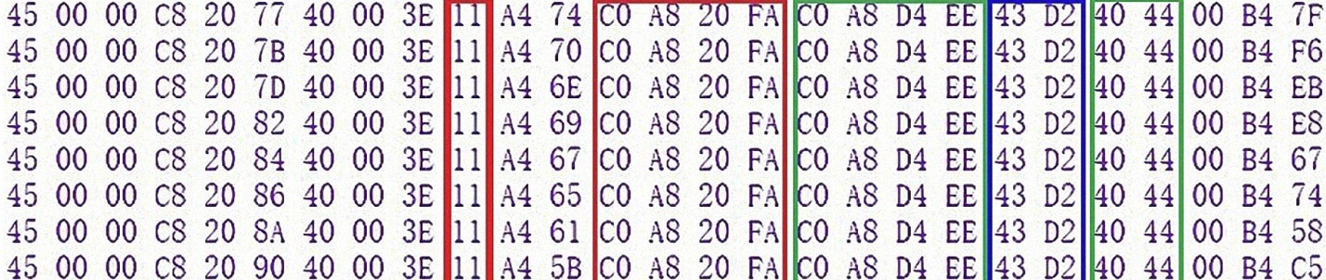

网络中通信双方
网络中通信双方由以下五元组唯一确定：
（协议、本地IP地址、本地端口号、远程IP地址、远程端口号）

Slide 27
TCP和UDP对比
TCP（Transmission Control Protocol）可靠的、面向连接的协议、传输效率低全双工通信（发送缓存&接收缓存）、面向字节流。使用TCP的应用：Web浏览器；文件传输程序。
UDP（User Datagram Protocol）不可靠的、无连接的服务，传输效率高（发送前时延小），一对一、一对多、多对一、多对多、面向报文(数据包)，尽最大努力服务，无拥塞控制。使用UDP的应用：域名系统 (DNS)；视频流；IP语音(VoIP)。

Slide 28
UDP:用户数据报协议
UDP提供无连接服务
UDP缺乏可靠性支持，应用程序必须实现：确认、超时、重传、流控等
Notes:
UDP不与远端的UDP模块保持对端的连接，它仅仅是把数据报发向网络，并从网络接收接收传来的数据报。
UDP对数据传输过程中唯一的可靠保证措施是进行差错校验，如果发生差错，则只是简单地抛弃该数据。
最大特点是：在进行通信时，它不需要在客户和服务器之间先建立连接，在数据传送完后，只要关闭套接口释放网络资源即可。
UDP常用于传输延时小，对可靠性要求不高，有少量数据要进行传输的情况，如：域名服务。

Slide 29
UDP数据报格式
#ifdef __FAVOR_BSD
struct udphdr {
u_int16_t uh_sport; /* source port */
u_int16_t uh_dport; /* destination port */
u_int16_t uh_ulen; /* udp length */
u_int16_t uh_sum; /* udp checksum */
};
#else
struct udphdr {
u_int16_t source;
u_int16_t dest;
u_int16_t len;
u_int16_t check;
};
#endif
0
15
31
源端口
目的端口
长度
校验和
数据
Notes:
UDP长度最小是：8.

Slide 30
TCP：传输控制协议
TCP是面向连接的。
TCP通过给所发送数据的每一个段，管理一个序列号，根据序列号进行排序。
TCP提供可靠性，实现了超时重发。RTT(往返时限)的估算。
TCP提供流量控制和拥塞控制：通告窗口、拥塞窗口。
TCP的连接是全双工的。
Notes:
连接：指在源端和目标主机之间建立的一种逻辑连接，使源端和目标端在进行数据传输时达成某种共识，相互可以是识别对方及其传输的数据。
超时重发，发送数据时，超时定时器解决这个问题。超时时间间隔，RTT(往返时间)：从发送端发出数据到确认所需的往返时间。
序列号：序列号等于该主机选择的本次连接的初始序号（ISN）加上该报文段中的第一个字节在整个数据流中序号。保证了数据流发送数据的顺序性。
发送窗口在工作时，从拥塞窗口和接收方通告窗口中取最小值作为发送上限。拥塞窗口是发送方根据网络通信状况进行流量控制，通告窗口是接收方根据应用进程快慢进行流量控制。

Slide 31
TCP协议数据段格式
0
7
15
31
源端口
目的端口
序列号
确认号
首部
HLEN
保留
码位
窗口大小
校验和
紧急指针
选项
填充字节
数据区
数据
U
R
G
A
C
K
P
S
H
R
S
T
S
Y
N
F
I
N
ACK Flooding
TCP-SYN Flood攻击
RST复位攻击
FIN 攻击
DOS与DDOS攻击
Notes:
序列号：用于标识TCP发送端向TCP接收端发送数据字节流的序号。
确认号：用于标识接收端希望收到下一个TCP报文段第一个字节的序号。
URG：紧急指针。ACK：确认号标志，1时，确认号有效。RST：复位标志。
PSH：push操作，对数据进行立即处理。
RST: 重置连接标志位，
SYN：同步序列号标志，同步序号用来请求建立连接，它用来发起一个连接的建立，只有在连接建立的过程中SYN才被置1.
FIN:连接终止标志，
窗口大小：它是接收端的流量控制措施，用来告诉另一端它的数据接收能力。

Slide 32
TCP协议数据段格式（续）
struct tcphdr { WORD SourPort; WORD DestPort; DWORD SeqNo; DWORD AckNo; BYTE HLen; BYTE Flag; WORD Window; WORD ChkSum; WORD UrgPtr; /* Put options here. */ };

Slide 33
TCP协议数据段格式（续）
几个需要说明的字段
HLEN：首部长度，以4字节（32位）为单位。tcp数据段首部包括固定和变长两部分；
窗口：为通告窗口；
URG位：如果使用紧急数据指针，则将这一位设为1
ACK位：如果确认序列号有效，则设为1；
PSH位：表示”推”数据，如果这一位设置成1，表示希望接收方在接收到这个数据段之后，将它立即传送给高层应用程序，而不是缓存起来。

Slide 34
TCP协议数据段格式（续）
RST位：表示请求重置连接。当TCP协议接收到一个不能处理的数据段时，向对方TCP协议发送这种数据段，表示这个数据段所标识的连接出现了某种错误，请求对方TCP协议将这个连接清除。
Notes:
TCP协议想放弃一个已经存在的连接：就是想断开一个正处于连接状态的连接；
TCP接收到一个数据段，但是这个数据段所标识的连接不存在：服务器主机崩溃后重启。

Slide 35
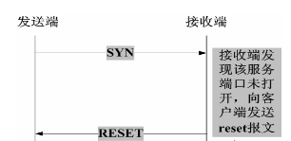
TCP协议数据段格式（续）
客户端尝试与服务器未对外提供服务的端口建立TCP连接，服务器将会直接向客户端发送reset报文。

Slide 36
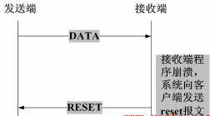
TCP协议数据段格式（续）
客户端和服务器的某一方在交互的过程中发生异常（如程序崩溃等），该方系统将向对端发送TCP reset报文，告之对方释放相关的TCP连接，如下图所示：。

Slide 37
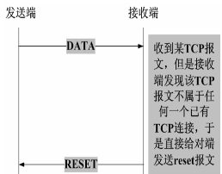
TCP协议数据段格式（续）
接收端收到TCP报文，但是发现该TCP的报文，并不在其已建立的TCP连接列表内，则其直接向对端发送reset报文，如下图所示。

Slide 38
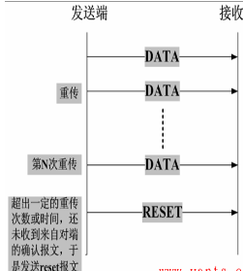
TCP协议数据段格式（续）
在交互的双方中的某一方长期未收到来自对方的确认报文，则其在超出一定的重传次数或时间后，会主动向对端发送reset报文释放该TCP连接，如下图所示。

Slide 39
TCP协议数据段格式（续）
SYN位：请求建立连接。tcp用这种数据段向对方tcp协议请求建立连接，在这个数据段中，tcp协议将它选择的初始序列号通知对方，并且与对方协议协商最大数据段的大小。
FIN位：请求关闭连接。当协议收到对这个数据段的确认后，成功关闭写方向的连接，因为tcp连接是全双工的，在发送了FIN数据段之后，它仍能接收数据，直至对方也发送FIN数据段。
紧急指针：如果设置了URG位，这个字段指出紧急数据相对于这个数据段的开始序列号的偏移量。tcp协议只提供一字节的紧急数据，但由于历史原因，紧急指针指向紧急数据的下一个位置。

Slide 40
TCP三次握手
Socket
Connect(阻塞)
(主动打开) CLOSED
客户
服务器
Socket,bind,listen
(被动打开) CLOSED
SYN=1 SEQ= x
SYN_SENT
LISTEN
SYN=1 SEQ=y, ack=x+1
SYN_RCVD
Connect返回
ESTABLISHED
SEQ=x+1，Ack=y+1
Accept返回
Read阻塞
ESTABLISHED
Notes:
两台主机要进行通信，在一般情况下，总是其中一台主动提出通信请求（客户机），另一台被动响应通信请求（服务器）。三次握手，实际就是建立一条链接时通信双方交互三次报文。
服务器发送一个报文段作为应答。
客户机也必须向服务器发送确认号为y+1的报文段进行确认。
建立连接的TCP报文段中，只有报文头（无选项时，20字节）没有数据区。
LISTEN:服务器进入等待呼叫连接状态。
SYN_RECV：一个连接请求已经到达，等待确认
SYN_SENT：应用已经开始，打开一个连接
ESTABLISHED：正常数据传输状态

Slide 41
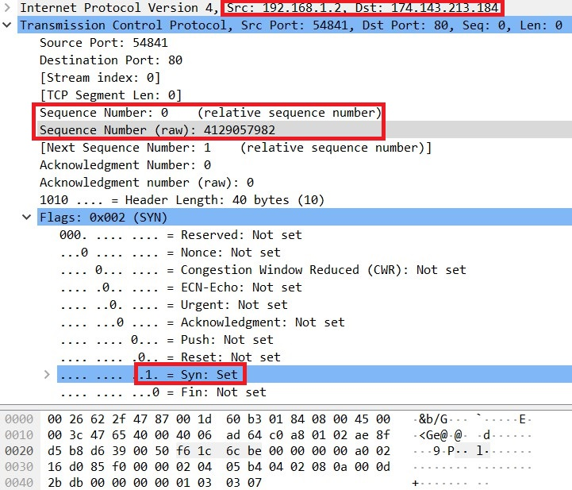
TCP三次握手
Notes:
两台主机要进行通信，在一般情况下，总是其中一台主动提出通信请求（客户机），另一台被动响应通信请求（服务器）。三次握手，实际就是建立一条链接时通信双方交互三次报文。
服务器发送一个报文段作为应答。
客户机也必须向服务器发送确认号为y+1的报文段进行确认。
建立连接的TCP报文段中，只有报文头（无选项时，20字节）没有数据区。
LISTEN:服务器进入等待呼叫连接状态。
SYN_RECV：一个连接请求已经到达，等待确认
SYN_SENT：应用已经开始，打开一个连接
ESTABLISHED：正常数据传输状态

Slide 42
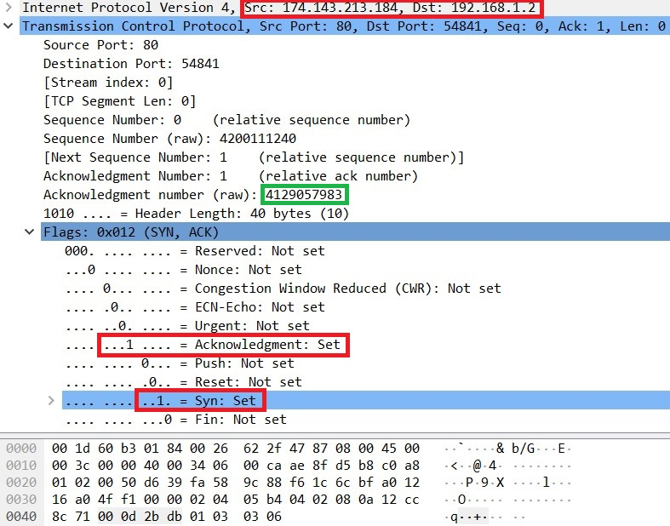
TCP三次握手
Notes:
两台主机要进行通信，在一般情况下，总是其中一台主动提出通信请求（客户机），另一台被动响应通信请求（服务器）。三次握手，实际就是建立一条链接时通信双方交互三次报文。
服务器发送一个报文段作为应答。
客户机也必须向服务器发送确认号为y+1的报文段进行确认。
建立连接的TCP报文段中，只有报文头（无选项时，20字节）没有数据区。
LISTEN:服务器进入等待呼叫连接状态。
SYN_RECV：一个连接请求已经到达，等待确认
SYN_SENT：应用已经开始，打开一个连接
ESTABLISHED：正常数据传输状态

Slide 43
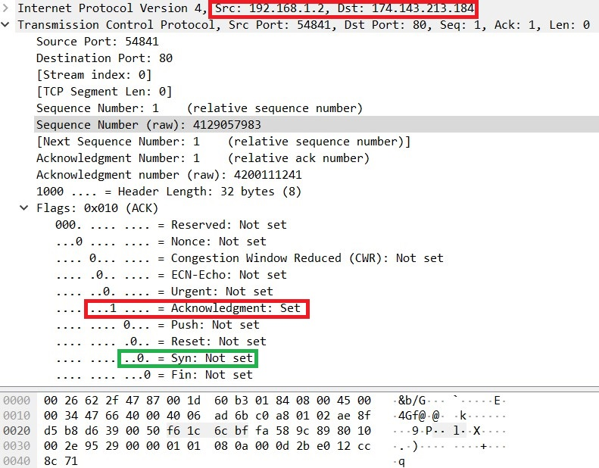
TCP三次握手
Notes:
两台主机要进行通信，在一般情况下，总是其中一台主动提出通信请求（客户机），另一台被动响应通信请求（服务器）。三次握手，实际就是建立一条链接时通信双方交互三次报文。
服务器发送一个报文段作为应答。
客户机也必须向服务器发送确认号为y+1的报文段进行确认。
建立连接的TCP报文段中，只有报文头（无选项时，20字节）没有数据区。
LISTEN:服务器进入等待呼叫连接状态。
SYN_RECV：一个连接请求已经到达，等待确认
SYN_SENT：应用已经开始，打开一个连接
ESTABLISHED：正常数据传输状态

Slide 44
起始点
CLOSED
应用:被动打开
发送:<无>
应用:主动打开
发送:SYN
LISTEN
接收:SYN；发送:SYN,ACK
SYN_RCVD
接收:SYN
发送:SYN,ACK,同时打开
SYN_SENT
接收:ACK
发送:<无>
接收:SYN,ACK
发送:ACK
ESTABLISHED
表示客户的状态转换
表示服务器的状态转换

Slide 45
TCP连接的建立
TCP连接的过程：
服务器必须准备好接受外来的连接。通过调用socket, bind, listen函数完成。称为被动打开。
客户通过调用connect进行主动打开。这引起客户TCP发送一个SYN分节，告诉服务器客户将在连接中发送的数据的初始序列号。
服务器必须确认客户的SYN，同时自己也得发送一个SYN分节。服务器以单个分节向客户发送SYN和对客户的SYN的ACK。
客户必须确认服务器的SYN。

Slide 46
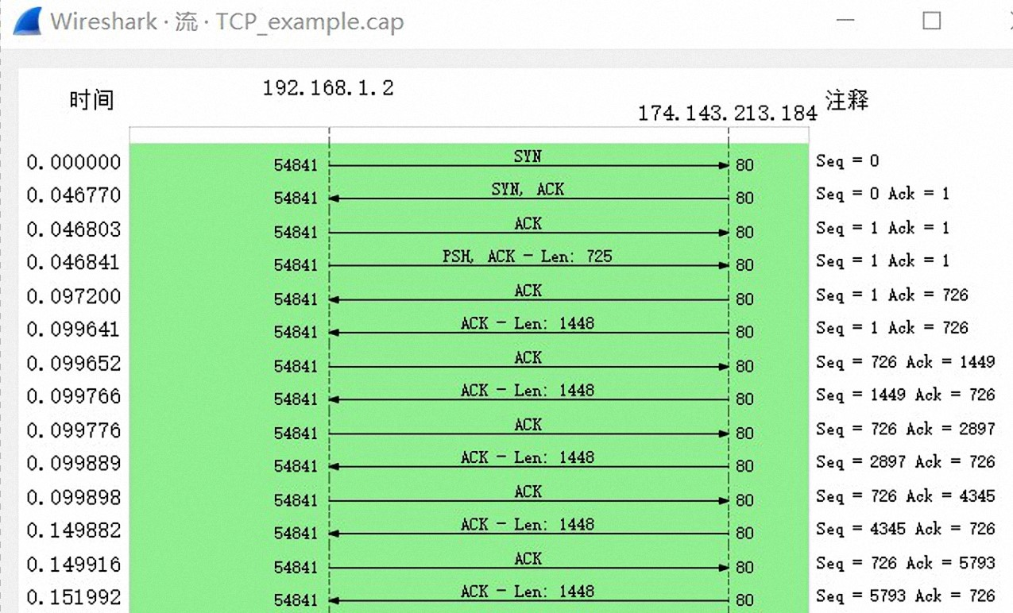
TCP序列号、确认号示意图

Slide 47
TCP连接关闭
Close
主动关闭ESTABLISHED
客户
服务器
被动关闭
Read返回0 ESTABLISHED
FIN M
FIN_WAIT1
ack M+1
CLOSE_WAIT
FIN_WAIT2
Close
FIN N
LAST_ACK
TIME_WAIT
ack N+1
2MSL
CLOSED
Notes:
完成数据发送的任何一方可以提出关闭连接的请求。
服务器收到关闭连接的报文段后，通知应用程序，客户机已无数据传送。服务器在发送完确认后，如果有数据要发送，则客户机还可以继续接收数据，所以把这种状态称为半关闭状态，因为服务器任然可以发送数据，并且可以收到客户机的确认，只是客户方已无数据发向服务器。
2MSL：报文最长生命周期的两倍。
FIN_WAIT1：客户端告诉服务器数据已经完成发送状态。
FIN_WAIT2：另一边已经同意释放连接状态。
CLOSE_WAIT：表示等待服务器自己关闭状态。
LAST_ACK: 这个状态还是比较容易好理解的，它是被动关闭一方在发送FIN报文后，最后等待对方的ACK报文。当收到ACK报文后，也即可以进入到CLOSED可用状态了。
ITMED_WAIT：等待所有分组死掉

Slide 48
起始点
CLOSED
ESTABLISHED
CLOSE_WAIT
接收:FIN
发送:ACK
应用:close
发送:FIN
应用:close
发送:FIN
同时关闭
接收：ACK
发送:<无>
接收:FIN
发送:ACK,
LAST_ACK
FIN_WAIT1
CLOSING
接收:ACK
发送:<无>
接收:ACK
发送:<无>
接收：FIN,ACK
发送：ACK
FIN_WAIT2
接收:FIN
发送:ACK,
TIME_WAIT
2MSL超时?
表示客户的状态转换
主动关闭
表示服务器的状态转换

Slide 49
TCP连接终止
TCP一般用四个分节终止一个连接：
某个进程首先调用close, 这一端的TCP于是发送一个FIN分节，表示数据发送完毕。主动关闭。
另一端称为被动关闭。TCP对接收的FIN分节进行确认，并以文件结束标志传递给应用程序。
一段时间后，接收到文件结束标志的应用程序调用close，这也导致向对方发送一个FIN分节。
接收到这个FIN分节的原发送方TCP对它进行确认。

Slide 50
TCP 的TIME_WAIT状态
难点：执行主动关闭的那端进入这种状态。这个端点在该状态的持续时间是2MSL（最长分节生命周期）。
存在TIME_WAIT状态有两个理由：
实现终止TCP全双工连接的可靠性（假设最后一个ack丢失的情况）.
允许老的重复分节在网络中消逝.

